Slide 1
MULTI DIMENSIONAL SCALLING (MDS)

Slide 2
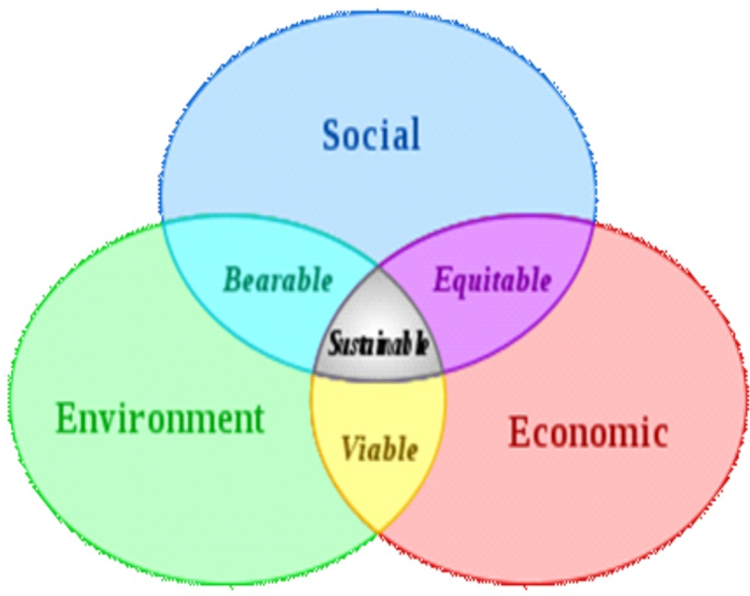
DECISION MAKING SYSTEM For The Priority of Strategy Planning, Constraints and Policies
PRIORITY PLANNING BASED ON PROBLEMS
All Sectors
Strategic Planning Implementation
Labor
Stakeholder Needs
Conflict of Interest
Abstract

Slide 3
MDS
Multi Dimensional Scalling
Dimension, Parameter, Indicator, Reference
Qualitative approach → Quantitative output
Experts judgement (questionaire)
Support decision maker
in design planning programme
(Priority Choices)
Status
Leverage Factor

Slide 4
MDS
Dalam metoda ini, dilakukan proses ordinasi menggunakan teknik ordinasi yang merupakan modifikasi dari RAP-FISH
Teknik ordinasi menggunakan parameter yang diukur dengan teknik penskalaan

Slide 5
CONCEPT DESIGN OF STANDART NEEDS
Brainstorming
Reference Reseacrh
Input from Stakeholder/Experts (Indepth Interview)
Focus Group Discussion
Speaker/Fasilitator
Table 1
Table 4
Table 3
Table 2
Table 5

Slide 6
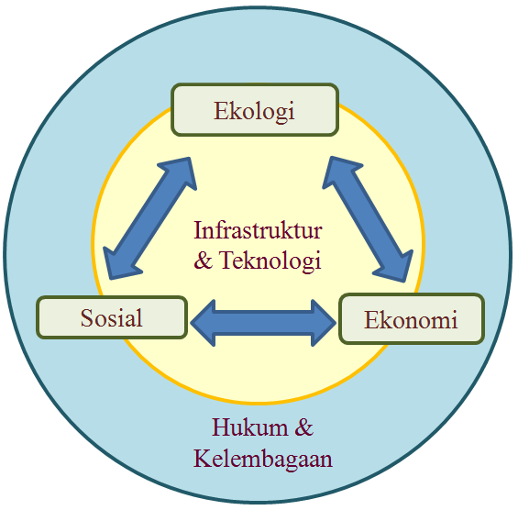
Penyusunan Dimensi
STANDAR SOP 1. Umum 2. Teknis 3. Pengelolaan

Slide 7
Tahapan MDS

Slide 8
Tahapan analisis mencakup:
penentuan atribut; berapa dimensi yang dianalisis? yaitu dimensi lingkungan, dimensi ekonomi, dimensi social??
penilaian setiap atribut dalam skala ordinal (scoring) berdasarkan kriteria keberlanjutan pada setiap dimensi
analisis ordinasi RAP-DAFARM dengan metoda MDS, menggunakan SPSS untuk menentukan ordinasi dan nilai stress
penilaian indeks dan status keberlanjutan secara multidimensi maupun pada setiap dimensi
analisis kepekaan atau sensitivitas (leverage analysis) untuk menentukan atribut yang sensitif mempengaruhi keberlanjutan
analisis Monte Carlo untuk mengecek dan memperhitungkan ketidakpastian

Slide 9
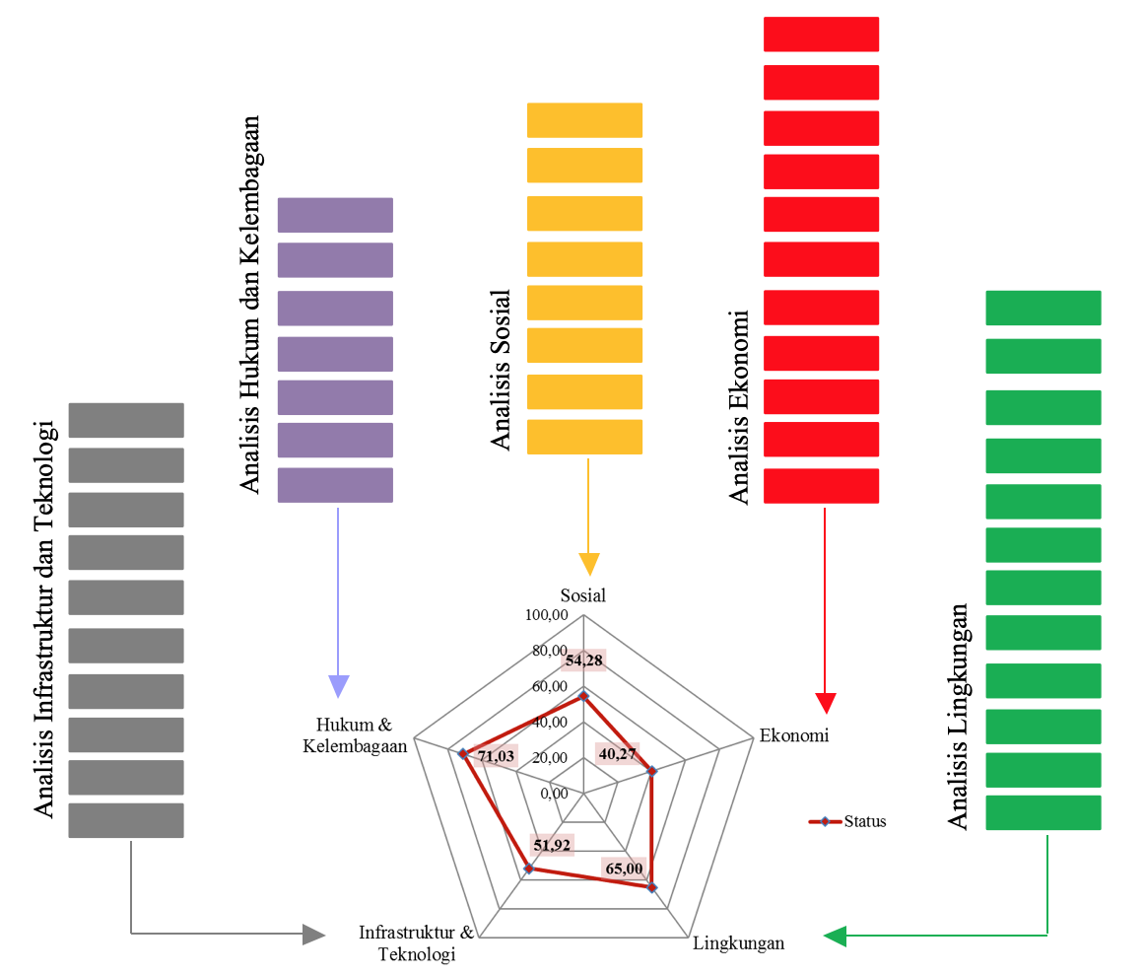
Kategori Status
Nilai Indeks | Kategori
0 - < 25 | Tidak berkelanjutan
25 ≥ Nilai indeks < 50 | Kurang berkelanjutan
50 ≥ Nilai indeks < 75 | Cukup berkelanjutan
75 ≥ Nilai indeks ≤ 100 | Berkelanjutan

Slide 10
Desain Kuesioner Atribut dalam setiap dimensi diklasifikasikan berdasarkan kriteria “baik” dan “buruk” menggunakan konsep dari Fisheries Centre

Slide 13
Skor definitifnya adalah nilai modus, yang kemudian dianalisis untuk menetapkan titik yang mencerminkan posisi relatif keberlanjutan terhadap titik “baik” dan “buruk” menggunakan teknik ordinasi statistik multidimensi.
Skor penduga untuk setiap dimensi diekspresikan dalam skala 0 (buruk) dan 100 (baik) yang merupakan nilai indeks.

Slide 14
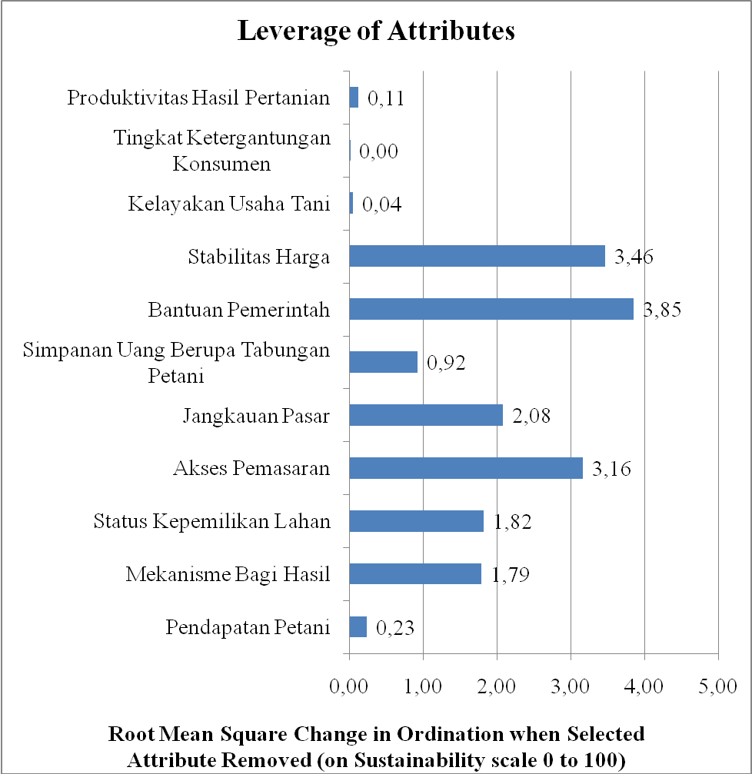
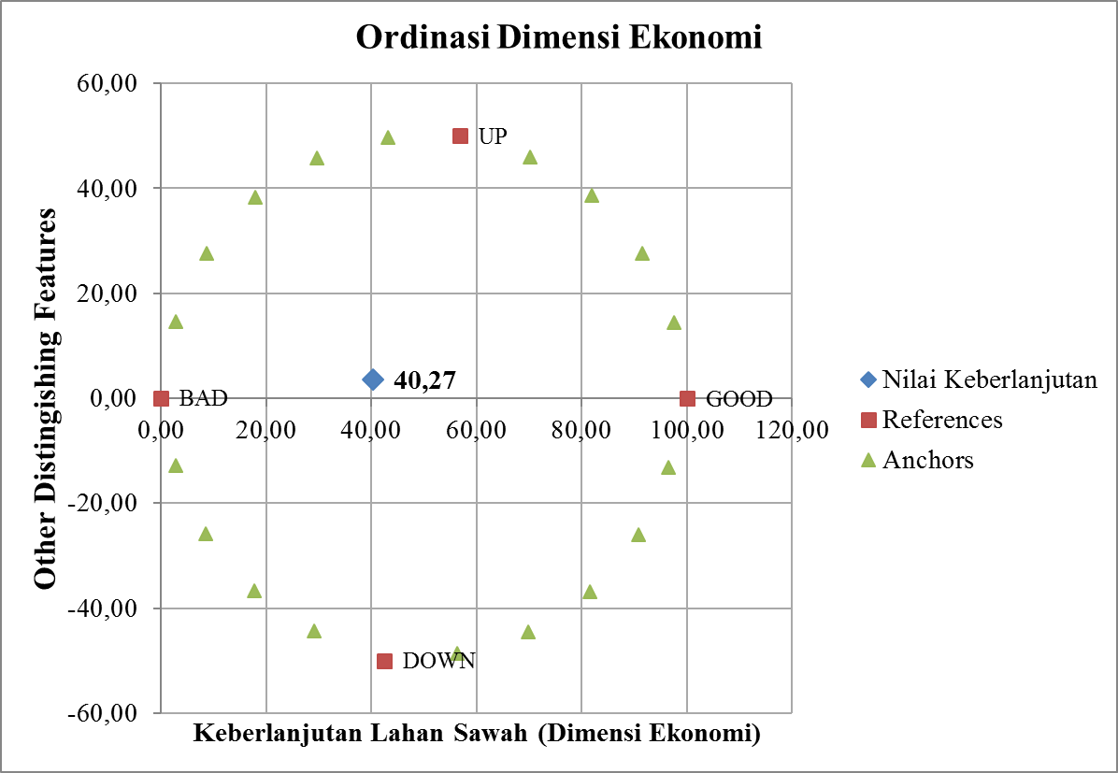
OUTPUT MDS

Slide 15
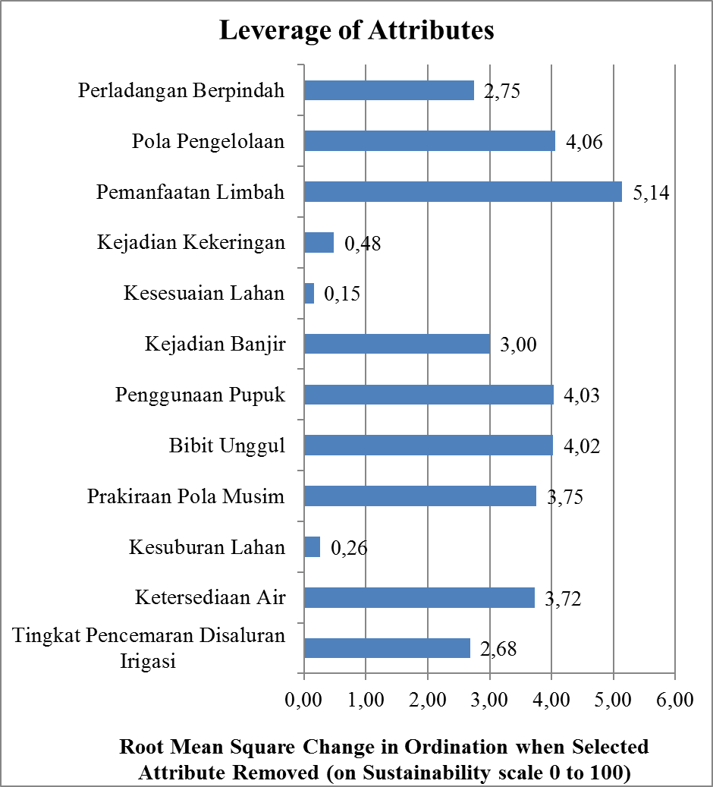
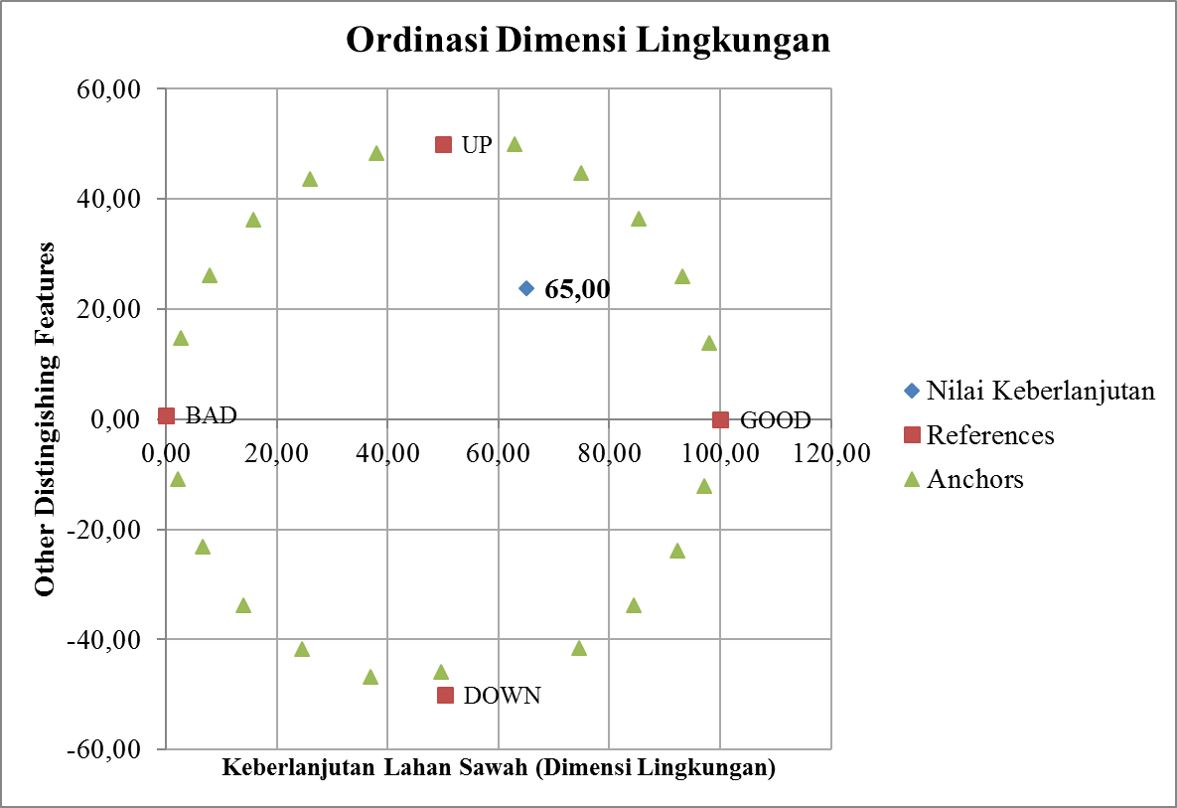

Slide 16
Goodness of fit dalam MDS dicerminkan dari besaran nilai S-Stress yang dihitung berdasarkan nilai S-Stress dan R².
Nilai S-stres yang rendah menunjukkan good fit, sementara nilai S-Stress yang tinggi menunjukkan sebaliknya. Pendekatan RAPFISH, model yang baik ditunjukkan dengan nilai stres yang lebih kecil dari 0,25 atau S-Stress < 0,25
Nilai R² yang baik adalah R² yang nilainya mendekati 1

Slide 17
Analisis sensitivitas digunakan untuk mengetahui leverage atribut-atribut yang sensitif mempengaruhi tingkat keberlanjutan.
Perubahan nilai Root Mean Square (RMS) merupakan nilai yang diperoleh dari hasil akhir analisis, semakin besar perubahan nilai RMS leverage maka semakin sensitif peranan atribut tersebut dalam meningkatkan status keberlanjutan.
Atribut yang dipilih sebagai faktor pengungkit utama merupakan atribut yang memiliki nilai RMS tertinggi sampai dengan nilai setengahnya dari tiap-tiap dimensi keberlanjutan

Slide 18
Analisis Monte Carlo dalam metode RAP-DAFARM dilakukan untuk menduga tingkat kesalahan acak pada model yang dihasilkan dari analisis MDS untuk semua dimensi pada tingkat kepercayaan 95 %.
Semakin kecil selisih nilai antara hasil analisis MDS dan analisis Monte Carlo maka semakin baik model Monte Carlo yang dihasilkan metode RAP-DAFARM

Slide 19
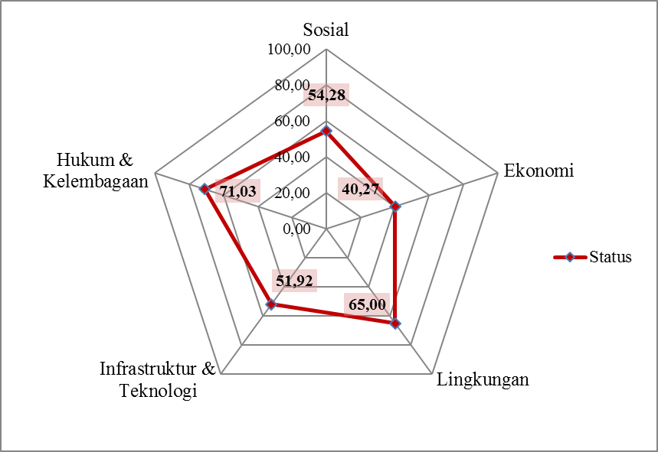
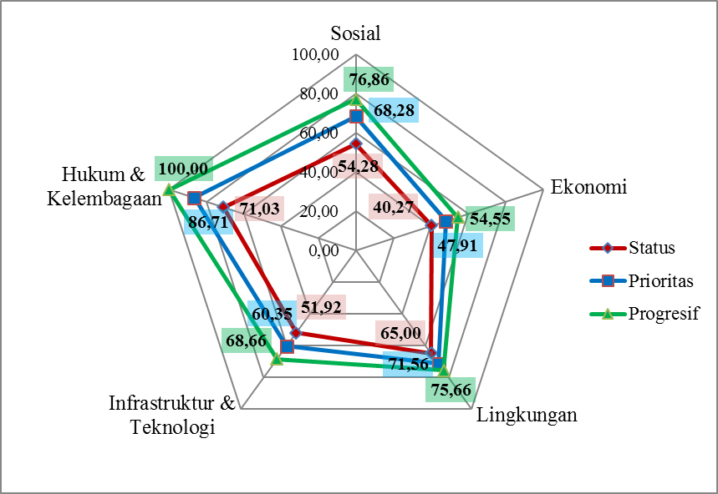
Output Multi Dimensi
Dimensi | Bobot | Status Dimensi | Nilai | Montecarlo | Delta | RSq | Stress
Sosial | 0,162 | 54,28 | 8,79 | 53,69 | 0,59 | 0,9496 | 0,1326
Ekonomi | 0,079 | 40,27 | 3,18 | 40,72 | 0,45 | 0,9514 | 0,1402
Lingkungan | 0,443 | 65,00 | 28,80 | 64,08 | 0,92 | 0,9545 | 0,1317
Infrastruktur & Teknologi | 0,084 | 51,92 | 4,36 | 51,75 | 0,17 | 0,9509 | 0,1406
Hukum & Kelembagaan | 0,232 | 71,03 | 16,48 | 72,07 | 1,04 | 0,924 | 0,1406
 |  |  | 61,61
Status |  |  |  | CUKUP BERKELANJUTAN

Slide 20
Skenario Status Keberlanjutan
Perbandingan nilai status antar intervensi
Dimensi | Bobot | Status Dimensi | Intervensi |  | Nilai
 |  |  | Prioritas | Progresif | Status | Prioritas | Progresif
Sosial | 0,162 | 54,28 | 68,28 | 76,86 | 8,79 | 11,06 | 12,45
Ekonomi | 0,079 | 40,27 | 47,91 | 54,55 | 3,18 | 3,78 | 4,31
Lingkungan | 0,443 | 65,00 | 71,56 | 75,66 | 28,80 | 31,70 | 33,52
Infrastruktur & Teknologi | 0,084 | 51,92 | 60,35 | 68,66 | 4,36 | 5,07 | 5,77
Hukum & Kelembagaan | 0,232 | 71,03 | 86,71 | 100,00 | 16,48 | 20,12 | 23,20
 | 1 |  |  |  | 61,61 | 71,73 | 79,25
Status Keberlanjutan |  | Status |  | CUKUP BERKELANJUTAN
 |  | Skenario Prioritas |  | CUKUP BERKELANJUTAN
 |  | Skenario Progresif |  | BERKELANJUTAN
Sensitifitas kinerja antar skenario
Dimensi | Persentase |  |  | Sensitivitas Dimensi
 | Prioritas | Progresif | Jumlah | Prioritas | Progresif
Sosial | 14,00 | 8,58 | 22,58 | 2,13 | 2,09
Ekonomi | 7,64 | 6,64 | 14,28 | 1,16 | 1,62
Lingkungan | 6,56 | 4,10 | 10,66 | 1,00 | 1,00
Infrastruktur & Teknologi | 8,43 | 8,31 | 16,74 | 1,29 | 2,03
Hukum & Kelembagaan | 15,68 | 13,29 | 28,97 | 2,39 | 3,24
Kinerja Skenario | 10,46 | 8,18 |  | 1,59 | 2,00
Sensitivitas Kinerja |  | 0,78

